Slide 1
PROJEKT GAUSHORN
Echten Schuss erkennen,
Störsignale filtern
Automatische Klassifizierung von Sensor-Auslösungen an einer Schießscheibe — von den Rohdaten bis zum Einsatz auf dem Raspberry Pi.
Erstellt für Marti · August 2026

Slide 2
01 — EINFÜHRUNG
Ausgangslage & Ziel
Die Ausgangslage
1
Die Sensor-Team hat Rohdaten von einem Stoß-Sensor geschickt. Der Sensor sitzt an einer Schießscheibe. Jedes Mal, wenn der Sensor auslöst, speichert er ein Signal mit 512 Messpunkten. Aber nicht jedes Signal ist ein echter Treffer. Ziel: Ein Modell bauen, das automatisch echte Treffer von falschen Auslösungen unterscheidet. Danach soll es auf einem Raspberry Pi laufen.
TREFFER
Ein echter Schuss trifft die Scheibe
0
STÖRSIGNAL
Vorbei (Schuss verfehlt), Steinschlag (Stein trifft die Scheibe), Auffahren (Fahrzeug kommt näher)
Gaushorn — Klassifikation: Treffer oder Störsignal
2

Slide 3
02 — DATEN
Die gelieferten Daten
74
512
13
2
aufgenommene Ereignisse
Messpunkte je Ereignis
Schuss-Serien
Waffen: P8 (Pistole), G36 (Gewehr)
Verteilung nach Klasse (Ergebnis)
Was bedeutet die Zahl 500?
Klasse | n | Bedeutung
Treffer | 65 | Echter Treffer
Vorbei | 2 | Schuss verfehlt
Steinschlag | 4 | Stein trifft die Scheibe
Auffahren | 3 | Fahrzeug kommt näher
Die Team sagte „500 Informationen“. Wir haben das geprüft: Das sind die 512 Messpunkte in jeder Aufnahme — nicht die Anzahl der Ereignisse. Die Daten haben wirklich 74 Ereignisse. Es fehlt nichts.
Gaushorn — Klassifikation: Treffer oder Störsignal
3

Slide 4
03 — METHODE
Der Ablauf des Projekts
1
2
3
4
5
→
→
→
→
Rohdaten
CSV-Datei
Merkmale
Modelle
Einsatz
.txt (512 Werte)
Metadaten + Signal
20 → 7 Kennzahlen
6 Algorithmen, LOGO-CV
Raspberry Pi
Jeder Schritt ist ein nummeriertes Skript im Ordner src/ (01 bis 09). So kann man den ganzen Ablauf noch einmal durchführen.
Gaushorn — Klassifikation: Treffer oder Störsignal
4

Slide 5
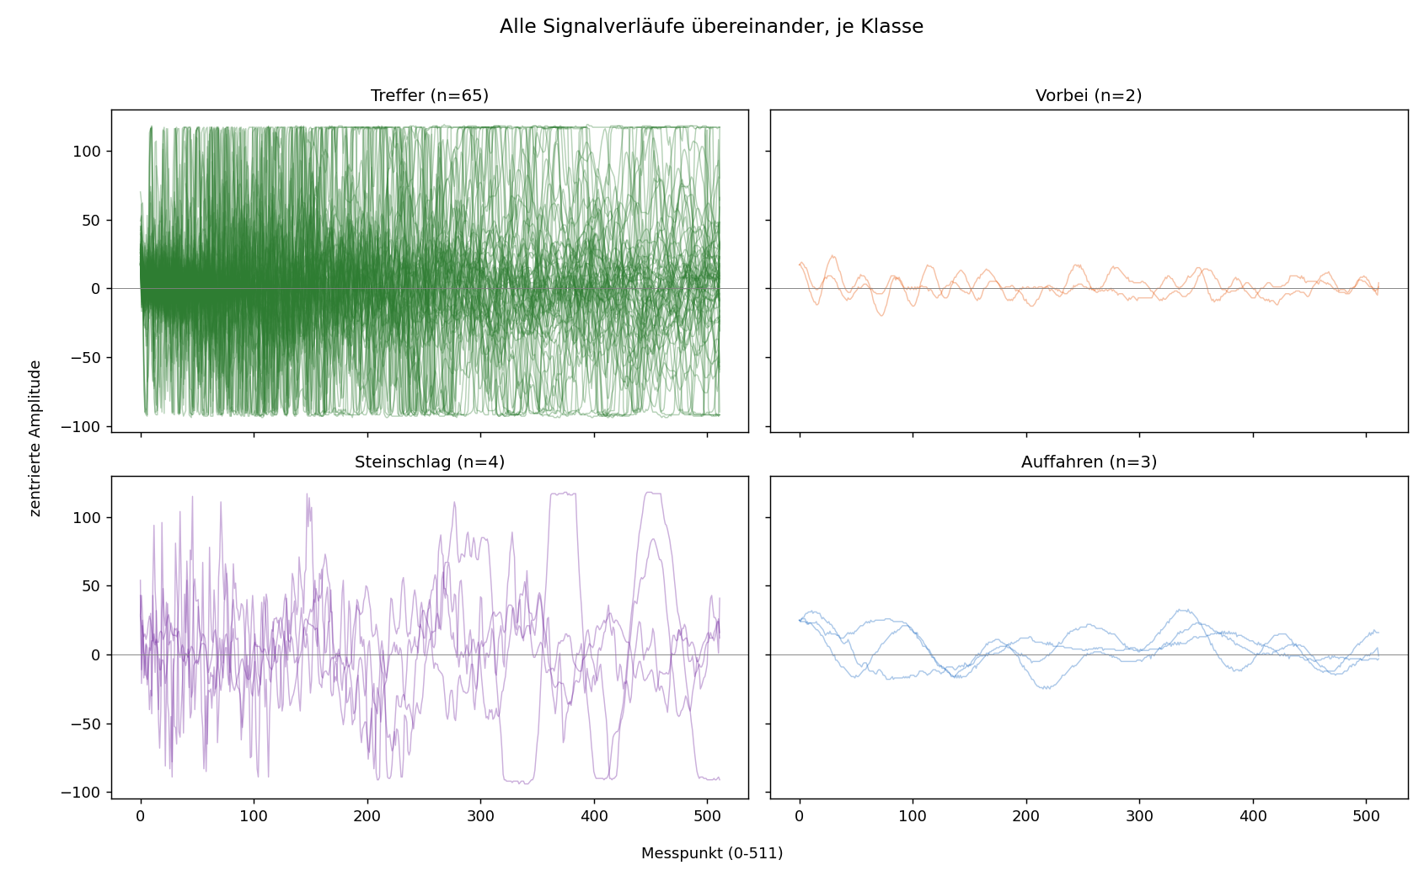
04 — DARSTELLUNG
Die Signale, je Klasse
Was man sieht
Treffer & Steinschlag: starke, unruhige Signale — deutliche Einschläge. Vorbei & Auffahren: ruhige Signale mit kleiner Amplitude — sanfte Schwingungen. Steinschlag sieht optisch viel mehr wie Treffer aus als wie Vorbei/Auffahren — ein erstes Zeichen, dass es schwer zu trennen sein wird.
Gaushorn — Klassifikation: Treffer oder Störsignal
5

Slide 6
05 — MODELL
Merkmale aus dem Signal
20 berechnete Merkmale (Zeit + Frequenz), am Ende auf 7 reduziert:
1
peak_abs_amplitude
2
energy_centered
Größter Ausschlag im zentrierten Signal
Gesamt-Energie des Signals (Σ Signal²)
3
rms_centered
4
zero_crossing_rate
Mittlere quadratische Amplitude (RMS)
Wie oft das Signal die Null-Linie kreuzt
5
spectral_centroid_bin
6
crest_factor
Schwerpunkt des Frequenzspektrums (FFT)
Verhältnis von Spitze zu RMS
7
attack_energy_ratio
Energie: erste Hälfte vs. zweite Hälfte des Signals
Gaushorn — Klassifikation: Treffer oder Störsignal
6

Slide 7
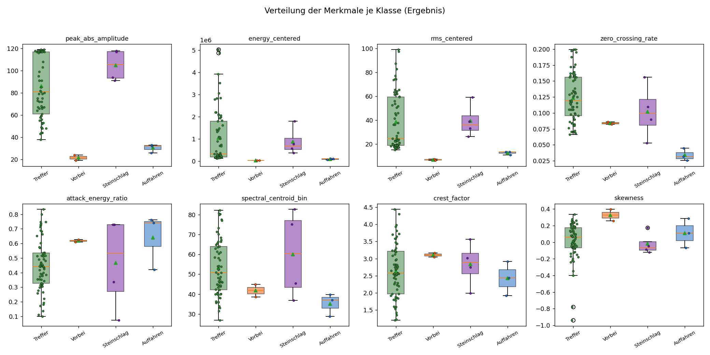
05 — MODELL
Trennen sich die Merkmale?
Amplitude, Energie und RMS trennen Treffer/Steinschlag (hoch) klar von Vorbei/Auffahren (niedrig) — aber sie trennen Treffer nicht von Steinschlag.
Gaushorn — Klassifikation: Treffer oder Störsignal
7

Slide 8
06 — METHODIK
Richtig testen: LOGO-CV
Die Falle
14 Gruppen = 14 Schuss-Serien
Jeder Schuss erzeugt bis zu 6 sehr ähnliche Dateien: 3 Sensoren (oben/mitte/unten) × 2 Wiederholungen, gleicher Treffer. Eine normale Kreuzvalidierung würde diese Dateien mischen → das Ergebnis wäre zu gut, aber nicht echt (Datenleck).
001
002
…
006
Vorbei
…
013
Steinschlag
loose
Auffahren
Bei jedem Durchlauf wird eine der 14 Serien zum Test-Set. Die anderen 13 trainieren das Modell.
Die Lösung: Leave-One-Group-Out
Warum das auch mit wenigen Störsignalen funktioniert: Vorbei, Steinschlag und Auffahren kommen aus 3 verschiedenen Gruppen. Egal welche Gruppe fehlt — das Training hat immer Beispiele von beiden Klassen.
Bei jedem Durchlauf nehmen wir eine ganze Schuss-Serie aus dem Training und testen darauf. Das Modell hat dieses Ereignis nie gesehen.
Gaushorn — Klassifikation: Treffer oder Störsignal
8

Slide 9
07 — ERGEBNISSE
Vergleich von 6 Modellen
So liest man die Ergebnisse
Die Accuracy täuscht: 65 von 74 Ereignissen sind Treffer (88%). Wer immer „Treffer“ vorhersagt, hat schon 88% Accuracy — ohne irgendetwas zu erkennen. RandomForest & KNN: hohe Accuracy, aber F1 (Störsignal) ≈ 0 — sie sagen fast immer „Treffer“ voraus. SVM (RBF): der beste Kompromiss — das einzige Modell, das wirklich einen Teil der Störsignale erkennt.
Gaushorn — Klassifikation: Treffer oder Störsignal
9

Slide 10
07 — ERGEBNISSE
Warum manche Modelle versagen
Modell | Beobachtete Schwäche | Wahrscheinliche Ursache
Random Forest | Recall Störsignal = 0.11 | Bevorzugt die Mehrheitsklasse (65 vs. 9), trotz class_weight='balanced'
KNN (k=5) | Recall Störsignal = 0.00 | Die 5 nächsten Nachbarn eines Störsignals sind fast immer Treffer (Mehrheitsklasse)
Logistic Regression | Instabile Accuracy (0.68) | Lineare Grenze zu einfach für Merkmale mit nicht-linearen Zusammenhängen
Decision Tree | F1 Störsignal = 0.17 | Ein einzelner, flacher Baum erfasst eine seltene, gemischte Klasse (3 Unterarten) schlecht
Gradient Boosting | F1 Störsignal = 0.22 | 150 flache Bäume → Tendenz, die 65 Mehrheits-Beispiele zu über-lernen
SVM (RBF), ungetuned | F1 Störsignal = 0.53 | Am besten, aber noch verbesserbar → Thema der nächsten Folie
Gaushorn — Klassifikation: Treffer oder Störsignal
10

Slide 11
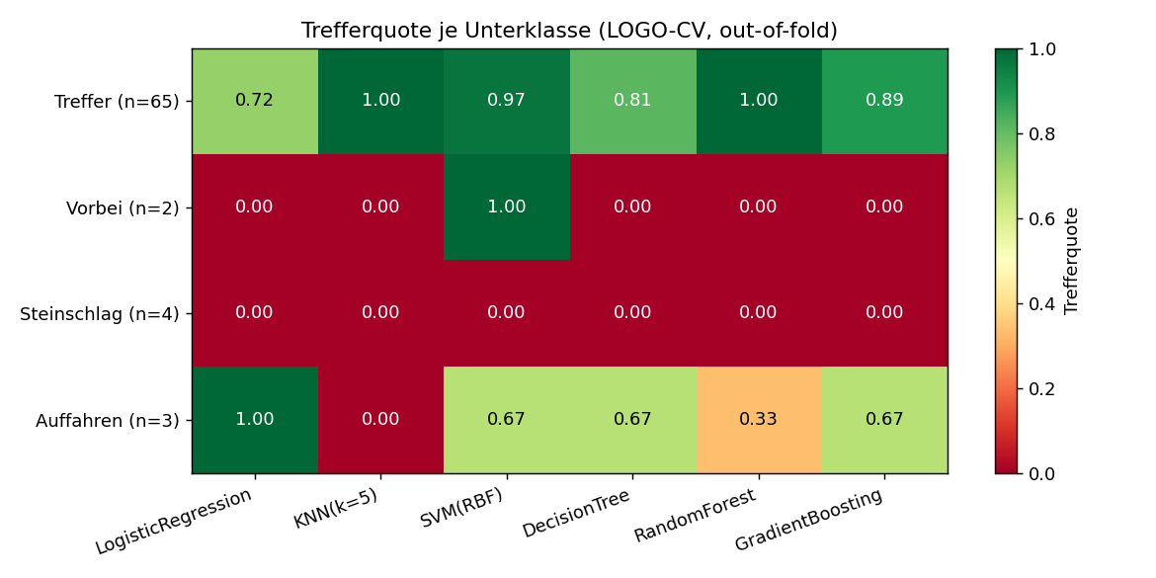
08 — DIAGNOSE
Die größte Schwäche: Steinschlag
0 / 4
Steinschlag richtig erkannt, über alle Modelle (LOGO-CV)
0.90
Von allen 6 getesteten Modellen hat keines auch nur einen der 4 Steinschlag-Fälle erkannt — die Energie-Signatur ist fast identisch mit einem echten Treffer.
Balanced Accuracy, wenn Steinschlag aus dem Training entfernt wird (nur Vorbei + Auffahren) — Beweis: Das Problem liegt an den Daten, nicht am Modell.
Gaushorn — Klassifikation: Treffer oder Störsignal
11

Slide 12
09 — ENDERGEBNIS
Das gewählte Modell
SVM — RBF-Kernel
Was den Unterschied gemacht hat
C = 0.1 · gamma = scale · 7 Merkmale
1. Weniger Merkmale: 20 → 7, die am besten trennen → weniger Überanpassung, weil es nur wenige Störsignal-Beispiele gibt. 2. Feinabstimmung: C × gamma getestet mit LOGO-CV → C=0.1 (starke Regularisierung) ist besser als C=1. 3. class_weight='balanced': gleicht das Ungleichgewicht 65 Treffer vs. 9 Störsignale beim Training aus. Achtung: die Funktion predict_proba() dieses SVM ist bei so wenigen Daten schlecht kalibriert (in unseren Tests fast konstant) — der Einsatz nutzt stattdessen decision_function() als Vertrauens-Wert.
0.92
0.76
Accuracy
Balanced Accuracy
0.63
0.56
F1 (Störsignal)
Recall (Störsignal)
Ergebnisse nach Reduktion der Merkmale (20→7) und Feinabstimmung von C/gamma, immer gemessen mit LOGO-CV.
Gaushorn — Klassifikation: Treffer oder Störsignal
12

Slide 13
10 — KRITISCHER BLICK
Grenzen des Projekts
!
!
!
Kleine Datenmenge
Steinschlag ungelöst
Kalibrierung der Wahrscheinlichkeiten
74 Ereignisse insgesamt, davon nur 9 Störsignale — zu wenig für eine robuste, statistische Schätzung.
4 Beispiele, sehr ähnlich zu einem echten Treffer — kein Modell erkennt sie heute zuverlässig.
predict_proba() des SVM ist bei so wenigen Daten instabil; nur die vorhergesagte Klasse (decision_function) ist verlässlich.
!
!
Begrenzte Übertragbarkeit
Kein Test vor Ort
Alle Daten stammen aus einer einzigen Serie (190925, Standort Gaushorn) — Materialien, Entfernungen und Wetter sind nicht vollständig abgedeckt.
Bisher nur rückblickende Validierung (LOGO-CV); noch kein Test unter echten Bedingungen auf dem Raspberry Pi.
Gaushorn — Klassifikation: Treffer oder Störsignal
13

Slide 14
11 — EINSATZ
Einsatz auf dem Raspberry Pi
Mit 7 Merkmalen und 74 Beispielen läuft jedes klassische Modell in Mikrosekunden auf einem Pi — entscheidend ist das Gewicht der Abhängigkeiten:
Modell | Gewicht beim Einsatz | Anmerkung
Logistic Regression | ★ Am leichtesten | Skalarprodukt + Sigmoid — in 5 Zeilen C exportierbar, keine Abhängigkeiten
Decision Tree (flach) | ★ Sehr leicht | Exportierbar als if/else, gut lesbar, sehr schnell
SVM (RBF) — gewählt | Leicht | ~15–20 Stützvektoren × 7 Merkmale ≈ wenige KB
Gradient Boosting | Mittel | Viele kleine Bäume, bei dieser Datenmenge trotzdem trivial
Random Forest | Mittel | Hängt von der Anzahl der Bäume ab (reduzierbar)
KNN | Nicht empfohlen | Muss alle Trainingsdaten mitführen; Recall Störsignal = 0 in unseren Tests
Plan für den Einsatz: pip install numpy scikit-learn joblib (über piwheels, fertige Pakete, kein Kompilieren) → eigenständiges Skript berechnet die 7 Merkmale aus dem Rohsignal → lädt die .joblib-Datei (8 KB) → decision_function() für die Vorhersage.
Gaushorn — Klassifikation: Treffer oder Störsignal
14

Slide 15
12 — EMPFEHLUNGEN
Nächste Schritte
1
Mehr Steinschlag-Daten sammeln
Die Team um weitere Beispiele bitten — das ist der wichtigste Hebel für eine Verbesserung.
2
Vor Ort testen
Das Raspberry-Pi-Skript unter echten Bedingungen einsetzen und mit den bisherigen Vorhersagen vergleichen.
3
Zweistufiges System
Stufe 1: Treffer vs. ruhiges Störsignal (zuverlässig). Stufe 2: verdächtige Steinschlag-Fälle für eine menschliche Prüfung markieren, statt sie falsch einzuordnen.
4
Mehr Vielfalt in den Daten
Weitere Materialien, Entfernungen und Wetterbedingungen ergänzen, die in dieser einen Serie fehlen.
Gaushorn — Klassifikation: Treffer oder Störsignal
15

Slide 16
Danke
Fragen, Rückmeldungen — und die nächste Runde mit mehr Steinschlag-Daten.
Projektordner: gaushorn_shot_classifier/ · Modell: models/shot_vs_parasite_svm.joblib

